Slide 1
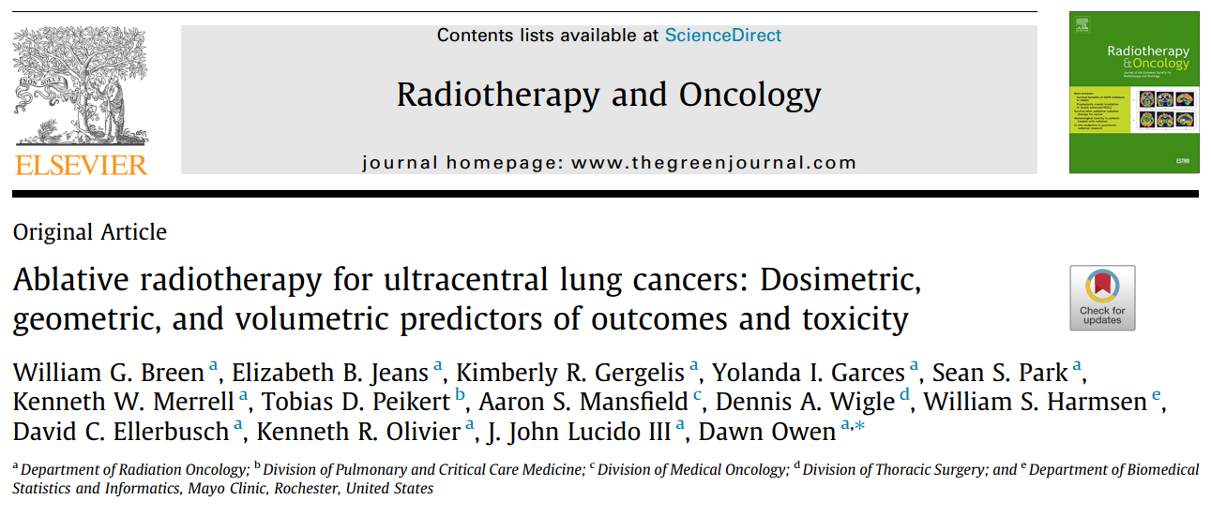

Slide 2
Santral yerleşimli NSCLC yerleşimi nedeni ile tedavisi zordur.
Tümörün proksimal havayollarına invazyonu güvenli cerrahi rezeksiyonu zorlaştırmaktadır.
Bu nedenle belirli vakalarda radyoterapi tek mevcut tedavi seçeneği olarak kalmaktadır.
Erken evre NSCLC için SBRT nin konvansiynel fraksiyone RT ye kıyasla
daha iyi tümör kontrol ve sağkalım gösterdiği prospektif olarak gösterilmiştir.

Slide 3
Santral yerleşimli tümörlerde yüksek doz radyoterapi ile elde edilen tümör kontrolündeki artış , tümörün OAR ‘a yakınlığı nedeni ile toksisite artışını beraberinde getirir.
Santral yerleşimli tümörler ,SBRT nin ilk çalışmalarında mediastene veya proksimal havayollarına 2 cm veya daha yakın tümörler olarak tanımlandı.
Bununla birlikte görüntüleme yöntemlerindeki ve radyoterapideki gelişmeler ile birlikte artık proksimal havayollarına ≥ 1cm olan tümörler toksisitesi periferik tümörlerle kıyaslanacak şekilde güvenli bir şekilde tedavi edilebilmektedir.

Slide 4
Bununla birlikte görüntüleme yöntemlerindeki ve radyoterapideki gelişmeler ile birlikte artık proksimal havayollarına ≥ 1cm olan tümörler toksisitesi periferik tümörlerle kıyaslanacak şekilde güvenli bir şekilde tedavi edilebilmektedir.
Bu çalışmada dozimetrik ve anatomik faktörlerin ,onkolojik sonuçlar ve toksisite ile ilişkisi araştırılmıştır.

Slide 5
MATERYAL VE METOD
2008 Eylül-2019 Ağustos
Biyopsi +/-
NOD -
Erken evre UC NSCLC
110 hasta
Direkt olarak proksimal bronşial ağaca veya trakeaya bitişik GTV ler
Trakea veya ana bronş ile çakışan PTV ler
Proksimal bronşial ağacın 1 cm içindeki GTV ler
Çalışmaya alınma kriterleri
RT dozu <48Gy,<4Gy/fr
Eş zamanlı kemoradyoterapi
Pozitif lenf nodu
Uzak metastaz
Mediastene veya çakışan alanlara daha önce RT öyküsü
Dışlama kriterleri
Dışlama kriterleri

Slide 6
RADYOTERAPİ PLANLAMASI VE TEDAVİ
Tüm hastalara 2 mm lik kesit ile 4D planlama CT si çekildi.
BodyFIX immobilizasyon sistemi hem tedavide hem de planlamada kullanıldı.
PET-CT ile füzyon yapıldı.
4D-CT de iGTV oluşturuldu. iGTV + 5mm =PTV

Slide 7
OAR: Kalp,akciğerler,özefagus,trakea ve PBT(Distal 2cm trakea,karina,ana bronş,üst lob bronşlar,orta lob bronşlar,alt lob bronşlar)
Pericard retrospektif olarak eklendi
Dozimetrik analiz için EQD2 için a/ß oranı 10 (tümör),3(normal doku ) alındı.
VMAT veya 3D modaliteleri kullanıldı.
Günlük cone-beam CT alındı.

Slide 8
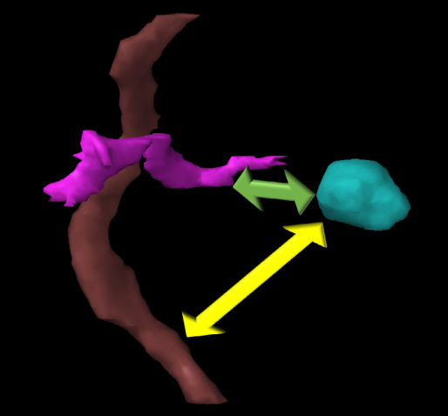

Slide 9
HASTA DEĞERLENDİRİLMESİ VE TAKİBİ
RT sonrası 3-6 ayda bir kontrastlı veya kontrastsız CT
Kararsız durumlarda veya progresyon şüphesinde PET-CT
Lokal progresyon PTV de veya ilk tümör sahasında nüks olarak tanımlanmış
Lokal progresyon düşünülen hastalardan mümkünse biyopsi yapılmış
Şüpheli biyopsi sonucu olan vakalarda lokal progresyon radyasyon onkoloğu ve radyolog tarafından tanımlanmış
Bölgesel progresyon mediastinal veya supraklaviküler nodal rekürrens olarak tanımlanmış
Uzak metastaz non-nodal ve non-bölgesel rekürrens olarak tanımlanmış
Toksisite prospektif olarak radyasyon onkoloğu tarafından CTCAE 5.0 kullanılarak değerlendirildi.
Akut toksisite <90 gün ,geç toksisite >90 gün olarak değerlendirildi
Notes:
Common Terminology Criteria for Adverse Events (CTCAE)

Slide 10
İSTATİSTİKSEL ANALİZ
Tüm endpointler radyoterapinin başlangıcından itibaren hesaplandı
OS tahminlemesinde Kaplan-Meier metodu kullanıldı
Lokal progresyon,bölgesel progresyon,uzak metastaz ve herhangi bir progresyon hesaplanmasında Fine-Gray metodu kullanıldı .
Progresyon verileri ve hasta faktörleri ve tedavi faktörleri arasındaki ilişki Cox Proportional Hazards modeli kullanıldı
Optimal cuttoff noktaları ROC eğrisi kullanılarak hesaplandı.
Sağkalım ve progreson için Contal ve O’Quigley metodu kullanıldı .
Tüm analizler için p değeri <0.05 istatistiksel olarak anlamlı kabul edildi.
Notes:
Roc : receiver operasting characteristics

Slide 11
SONUÇLAR
110 hasta
%71 doku tanısı mevcut ( 54 hasta EBUS /24 hasta CT-Guided BX )
%29 hasta klinik tanı
Mediastinal evrelemede EBUS ve PET-CT kullanılmış
VMAT %83 vakada kullanılmış, %10 vakada ise breath-hold tekniği kullanılmış
PTV ve GTV sırasıyla %76 ve %36 vakada santral havayolu ile çakışmış veya bitişikmiş.
%12 vakada PTV özefagus ile çakışmış
Ortalama takip süresi 2.5 yıl (0.4-8.4 yıl )
Hastaların %50 si en son takipde sağ.
Ölümlerim %41 i onkolojik nedenler
1,2 ve 5 yıllıkı genel sağkalım sırası ile %78 ,%57 ve %32 bulunmuş.

Slide 12
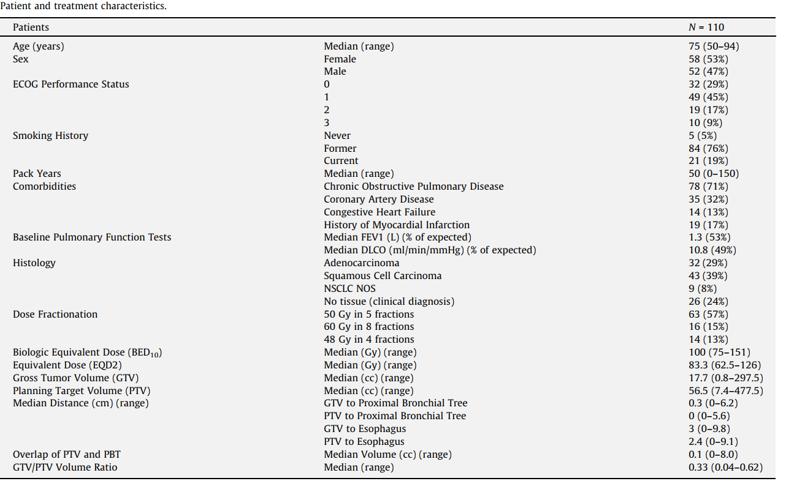

Slide 13
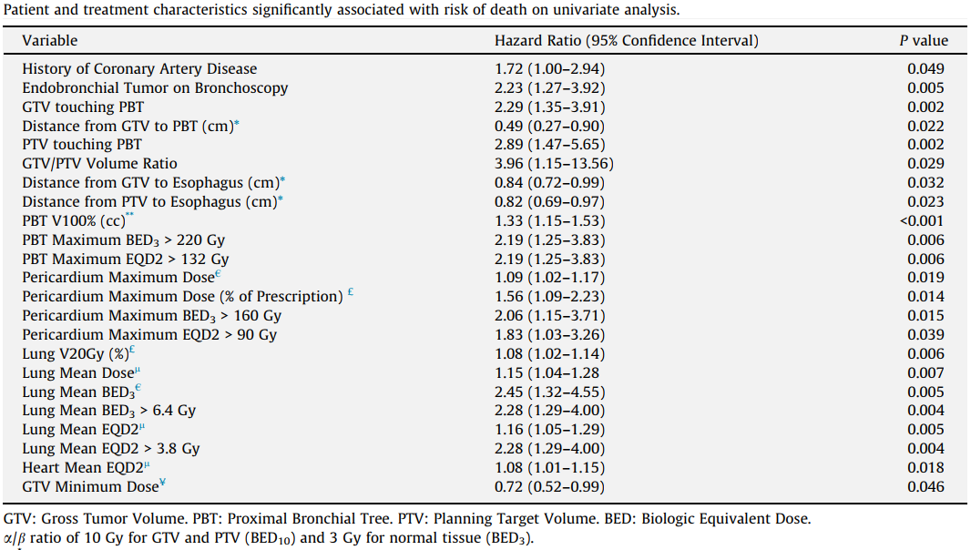

Slide 14
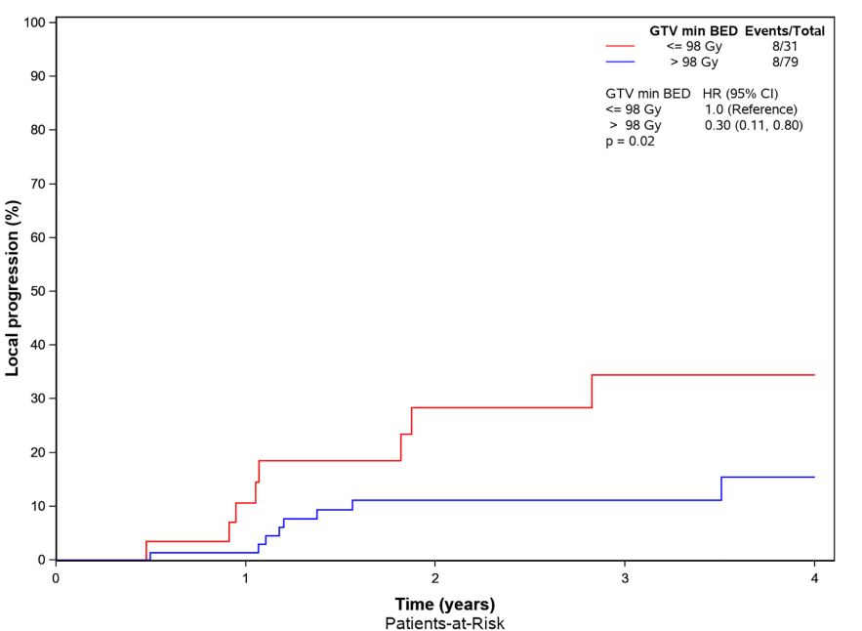

Slide 15
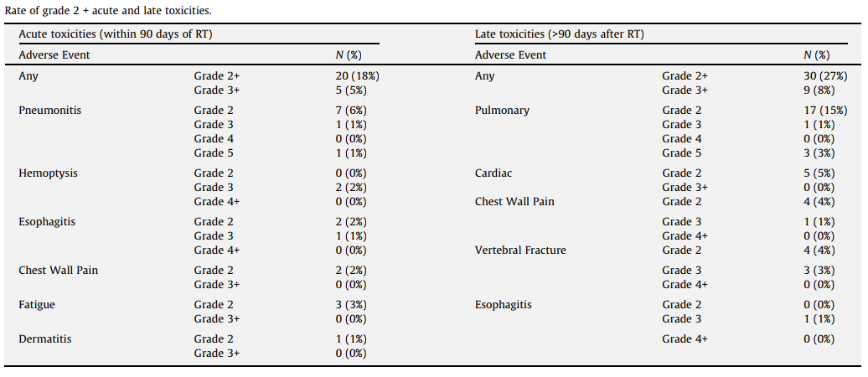

Slide 16
TARTIŞMA
Bu çalışma ultrasantral küçük hücre dışı akciğer kanserinde yapılan en büyük tek merkezli çalışmadır
Ölüm riski ile ilişkili faktörler ;
Endobronşial tm
PBT ile çakışan veya teğet geçen PTV ve GTV ler
GTV den PBT e olan kısa mesafe
GTV veya PTV den özefagusa olan kısa mesafe
Yüksek PBT BED3(>220 yüksek ölüm riski ,60Gy/8fr da PBT de 61.6 Gy e den gelmekte )
Yüksek akciğer V20 ve yüksek akciğer mean doz
Perikard BED₃>160 , yüksek ölüm riski ile ilişkili

Slide 17
Kümülatif lokal progresyon insidansı 1. ,2. ve 5. yıllarda sırasıyla %4,%16 ve %21 dir.
Bu oranlar RTOG 0813 çalışması ile benzer ve 60Gy/8fr ve 50Gy/10 fr doz-fraksiyonasyon şemasının kullanımını desteklemektedir.
Düşük GTV minimum dozu yüksek lokal progresyon ile ilişkili bulunmuş
Median BED₁₀>98 Gy olması gerektiği sonucuna varılmış.
Yüksek GTV/PTV oranı artmış lokal progresyon, uzak metastaz,herhangi bir progresyon ve ölümle ilişkili bulunmuş.

Slide 19
SONUÇ
Ultrasantral küçük hücre dışı akciğer kanserinde ablatif radyoterapi , hastaya kür şansı sağlamakla birlikte dar terapötik marjin nedeni ile de dikkatli bir tedavi planlamasını gerektirir.
GTV sarımı ve total akciğer dozuna lokal kontrol ve genel sağkalım açısından dikkat etmek gerekir.
Ultrasantral NSCLC en iyi tedavi şeklinin anlaşılması için yaklaşan klinik çalışmaların sonuçları beklenmektedir.

Slide 20
TEŞEKKÜRLER

